Slide 1
呋喹替尼胶囊 （爱优特®）
“重大新药创制”国家科技重大专项
新增适应症（获得CDE授予突破性疗法认定）：
呋喹替尼联合信迪利单抗注射液用于既往系统性抗肿瘤治疗后失败且不适合进行根治性手术治疗或根治性放疗的晚期错配修复完整（pMMR）子宫内膜癌患者
和记黄埔医药（上海）有限公司
PPT 2： 不含经济性信息
本资料仅根据国家医疗保障局要求，用于支持【2025】年国家医保目录调整工作，而非针对一般公众，严禁应用于产品的推广及商业交流。处方请参考国家药品监督管理局批准的药品说明书。

Slide 2
呋喹替尼
目 录
基本信息
1-药品基本信息
2-有效性
呋喹替尼联合治疗是中国首个批准用于晚期pMMR子宫内膜癌的抗血管生成靶向联合PD-1抑制剂的治疗方案，弥补临床未满足需求
呋喹替尼联合治疗，中位PFS达到9.5个月，中位OS达到21.3个月；目前唯一*针对既往使用过贝伐珠单抗患者依然有效，中位PFS达到13.8个月
有效性
安全性
3-安全性
4-创新性
5-公平性
创新性
安全性特征与既往报道结果一致，无新的安全性信号
呋喹替尼是1类新药，获得 “重大新药创制”国家科技重大专项支持；拥有更高的激酶选择性，联合PD-1抑制剂协同增效，被CDE授予突破性疗法认定
呋喹替尼新增晚期pMMR子宫内膜癌适应症，弥补目录内靶免治疗方案的空白
公平性
唯一* ：截至2025年6月

Slide 3
呋喹替尼
呋喹替尼是国内自主研发，且成功出海美、欧、日等发达市场的1类新药
基本信息
通用名 | 呋喹替尼胶囊
注册规格 | 5mg/粒，1mg/粒
中国大陆首次 上市时间 | 2018年9月4日
目前大陆地区 同通用名药品 的上市情况 | 独家
全球首个上市 国家/地区 及上市情况 | 首先在中国上市，随后在美国、欧盟、日本、英国、瑞士、加拿大、澳大利亚、中国香港和澳门等国家和地区上市
是否OTC药品 | 否
拟新增适应症 | 本品联合信迪利单抗注射液用于既往系统性抗肿瘤治疗后失败且不适合进行根治性手术治疗或根治性放疗的晚期错配修复完整（pMMR）子宫内膜癌患者
拟新增适应症 用法用量 | 每次 5 mg，每日 1 次，连续服药 2 周，随后停药 1 周（每 3 周为一个治疗周期）
参照药品建议：无参照药品
选择理由： 晚期子宫内膜癌二线治疗无标准方案 医保目录内暂无相同或相似作用机制的治疗方案 晚期子宫内膜癌二线治疗的患者数量少 呋喹替尼联合信迪利单抗的创新靶免治疗方案，二线治疗晚期pMMR子宫内膜癌疗效显著¹： ORR达35.6%（传统化疗ORR仅为15.1%²） 中位PFS达到 9.5个月 （传统化疗的中位PFS仅为3.8个月） 中位OS达到21.3个月 （传统化疗的中位OS仅为12.0个月）
有效性
安全性
创新性
公平性
1.Xiaohua Wu, et al. 2024ASCO #5619
2.Makker V, et al..N Engl JMed,2022.386(5):437-448.

Slide 4
呋喹替尼
呋喹替尼可填补临床治疗的疗效有限、安全性欠佳等未满足需求
基本信息
疾病基本情况
未满足的治疗需求
子宫内膜癌是三大妇科恶性肿瘤之一，发病率在中国居妇科肿瘤第2 位（约7万/年）¹
中国新发子宫内膜癌患者中，约10~20%的患者发生远处转移， pMMR 类型的比例约为 69~84%²
晚期子宫内膜癌一线治疗后复发率高，IV期复发率高达近70%³
晚期pMMR子宫内膜癌二线患者数量约：5500例
现有常规二线化疗方案（紫杉醇、多柔比星等）的疗效有限，中位PFS仅3.8个月左右³；且安全性差，≥3级不良反应发生率高达72.7%，亟需更为高效安全的靶向治疗药物满足患者的治疗需求
有效性
安全性
创新性
公平性
晚期pMMR子宫内膜癌患者数计算：7万*15%*75% * 70%=0.55万
呋喹替尼联合治疗是中国首个批准用于晚期pMMR子宫内膜癌的抗血管生成
靶向联合PD-1抑制剂的治疗方案，弥补临床未满足需求
1.2024 CSCO子宫内膜癌诊疗指南
2.Makker V, et al..N Engl JMed,2022.386(5):437-448.
3. FVV iN ObgyN, 2013, 5 (3): 179-186

Slide 5
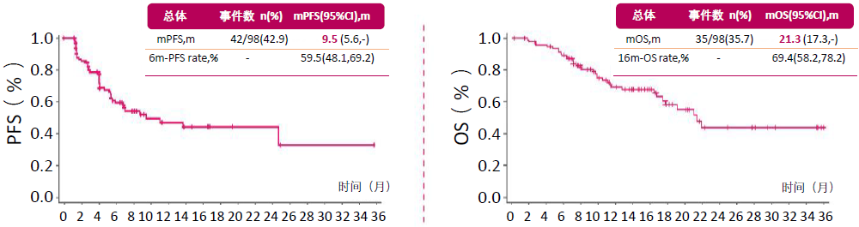
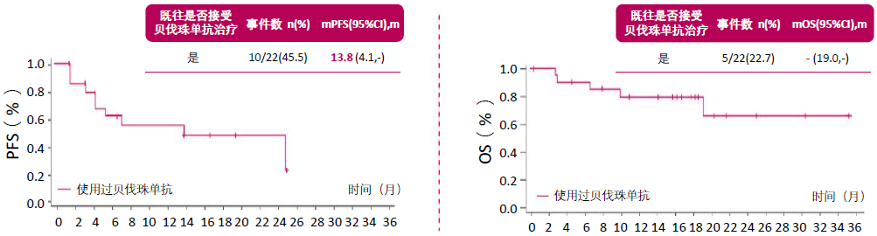
呋喹替尼
呋喹替尼联合治疗，ORR为35.6%，中位PFS达到9.5个月，中位OS达到21.3个月；
对使用过贝伐珠单抗患者依然有效，全面满足临床治疗需求
基本信息
FRUSICA-1研究结果显示，呋喹替尼联合信迪利单抗治疗晚期子宫内膜癌，中位PFS达到9.5个月，中位OS达到21.3个月¹
有效性
安全性
，
22.4%的患者接受过贝伐珠单抗治疗，使用过贝伐珠单抗患者，中位PFS达到13.8个月，中位OS未达到（超过21个月）
创新性
公平性
，
临床指南共识推荐
妇科肿瘤免疫检查点抑制剂临床应用指南(2025 版)：2A类推荐呋喹替尼联合治疗方案用于既往治疗失败的MSS/pMMR晚期/复发性子宫内膜癌患者 ²
抗血管生成小分子酪氨酸激酶抑制剂在复发转移或晚期妇科肿瘤临床应用的中国专家共识(2025版)：
2A类推荐呋喹替尼联合治疗方案用于一线化疗后进展/复发/转移子宫内膜癌患者³
1. Xiaohua Wu, et al. 2024ASCO #5619 2. 妇科肿瘤免疫检查点抑制剂临床应用指南(2025 版)
3. 抗血管生成小分子酪氨酸激酶抑制剂在复发转移或晚期妇科肿瘤临床应用的中国专家共识（2025版）

Slide 6
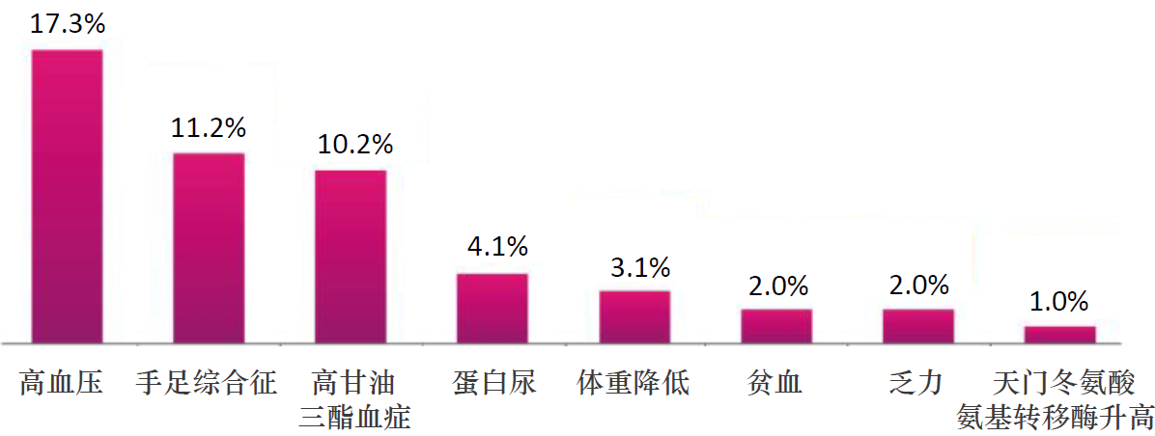
呋喹替尼
呋喹替尼联合治疗的安全性特征与既往报道结果一致，无新的安全性信号
基本信息
安全性
呋喹替尼联合治疗的常见≥3级治疗相关不良反应均为TKI*相关不良反应，耐受性良好，安全可控¹
*TKI：酪氨酸激酶抑制剂
有效性
安全性
创新性
药品不良反应监测情况
最常见（发生率≥ 20%）的不良反应包括蛋白尿、甲状腺功能减退症、高血压、手足皮肤反应、转氨酶升高、贫血等²，均为临床常见事件，预期可控性强
自全球上市以来，未收到过任何国家药监部门发布的安全性警告、黑框警告、撤市等信息
上市后安全性研究（2023年2月完成）显示，呋喹替尼在真实世界应用中的不良反应谱与该产品的说明书中的描述及既往研究中获得的安全性数据基本一致，没有发现新的安全性信号³
公平性
1.Xiaohua Wu, et al. 2024ASCO #5619
2.呋喹替尼胶囊说明书
3.呋喹替尼上市后安全性研究报告

Slide 7
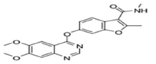
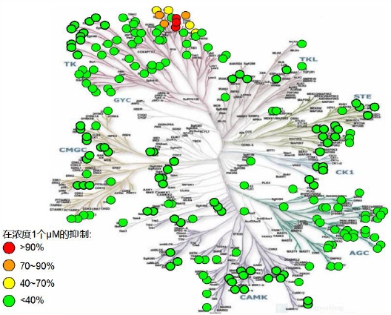
呋喹替尼
呋喹替尼的创新结构优化，拥有更高的激酶选择性
基本信息
主要创新点
呋喹替尼创新结构优化
呋喹替尼是选择性针对所有三种VEGFR (VEGFR-1/2/3) 的口服抑制剂，创新结构优化，拥有更高的激酶选择性，降低脱靶毒性¹
呋喹替尼联合PD-1抑制剂，通过肿瘤微环境重塑，重新活化效应性T细胞，恢复对肿瘤细胞的杀伤作用²，协同增效，实现1+1＞2
有效性
安全性
呋喹替尼更高激酶选择性
创新性
患者获益
公平性
针对“冷肿瘤” 晚期pMMR子宫内膜癌，具有更持久的临床疗效
具有更好的安全性和耐受性
253个激酶的选择性测试 :VEGFRs(图中红点所示)
在呋喹替尼浓度1μM的抑制程度>90%
1.Cancer Biol & Therapy, 15:12, 1635-1645 (2014)
2. Yuanyuan Wang et al. 2020 Nov 15;205(10):2905-2915. Epub 2020 Oct 7

Slide 8
呋喹替尼
呋喹替尼获得国内外一致认可
基本信息
研发创新：科技重大专项支持
获得 “重大新药创制”国家科技重大专项支持，课题编号：2013ZX09101105、2019ZX09301012、2019ZX09739002 上海药学科技奖（应用类）一等奖 上海创新产品推荐目录 中国化学制药优秀产品品牌（原研药、专利药类；抗肿瘤和免疫调节剂类）
临床创新：获得CDE授予突破性疗法认定
呋喹替尼联合信迪利单抗治疗既往含铂治疗失败的pMMR晚期子宫内膜癌
国际创新：重磅出海
呋喹替尼已成功出海美国、欧盟、日本、英国、瑞士、加拿大、澳大利亚等众多发达市场，是拥有全球自主知识产权的本土抗癌1类新药
有效性
安全性
创新性
公平性

Slide 9
呋喹替尼
呋喹替尼新增适应症弥补目录内靶免治疗方案的空白
基本信息
Strengths
符合“保基本”原则
弥补医保目录空白，增加临床选择
Weaknesses
晚期子宫内膜癌患者生存率低，目前仍以传统化疗方案为主，患者治疗效果不佳且缺少其他有效的治疗手段
呋喹替尼联合治疗是中国首个批准用于晚期pMMR子宫内膜癌的抗血管生成靶向联合PD-1抑制剂的治疗方案，弥补目录内靶免治疗方案的空白
呋喹替尼联合信迪利单抗治疗方案中两种药品均已纳入国家医保目录多年，疗效、不良反应及治疗费用明确可控
呋喹替尼是拥有全球自主知识产权的1类新药，已于2019年进入国家医保目录，并成功在美国、欧盟、日本等多个
国家上市
有效性
安全性
呋喹替尼
对公共健康的影响
便于临床管理
Opportunities
创新性
晚期子宫内膜癌存在巨大的未满足治疗需求
呋喹替尼联合信迪利单抗治疗方案协同增效，表现出令人鼓舞的疗效和安全性，可延长患者总生存期，“助力实现健康中国2030”
本次新增晚期pMMR子宫内膜癌适应症， 患者群定位精准，诊断标准明确，无药物滥用风险
本次新增后呋喹替尼的所有获批适应症均纳入医保，便于双通道和定点医疗机构的日常管理
公平性

Slide 10
呋喹替尼
呋喹替尼的特性总结
基本信息
呋喹替尼联合治疗是中国首个批准用于pMMR子宫内膜癌的抗血管生成靶向联合PD-1抑制剂的治疗方案，弥补靶免治疗方案的空白
呋喹替尼联合治疗晚期pMMR子宫内膜癌带来持久疗效和良好安全性，对于既往接受过贝伐珠单抗治疗的患者依然有效，更全面地满足临床治疗需求
呋喹替尼是获得 “重大新药创制”国家科技重大专项支持、拥有全球自主知识产权的1类新药，成功出海美国、欧盟、日本、英国、瑞士、加拿大、澳大利亚等众多发达国家
有效性
安全性
创新性
公平性

